Slide 1
《无锡市太湖新城核心区控制性详细规划核心区—国际社区、核心区—综合区管理单元动态更新》
（公众意见征询）
本公示旨在征询公众意见，并非最终审批结果。如您对公示内容有意见表达，请在公示期间内将书面意见邮寄、发送电子邮件或者传真至公示单位（请注明“公示反馈意见”），公众意见将作为审批决策的重要参考依据。
公示时间：2025年1月14日——2025年2月13日
公示单位：无锡市自然资源和规划局经开分局
地 址：无锡市滨湖区万新路77号
邮 编：214000
邮 箱：thxcplan@163.com
传 真：81920977
由无锡市规划设计研究院编制的《无锡市太湖新城核心区控制性详细规划核心区—国际社区、核心区—综合区管理单元动态更新》已于2024年12月完成并通过专家论证，规划成果已按照专家论证和部门审查意见进行了修改完善。现根据《无锡市城乡规划公示制度实施细则》的规定，将主要内容进行批前公示，有意见与建议者请与我局联系。

Slide 2
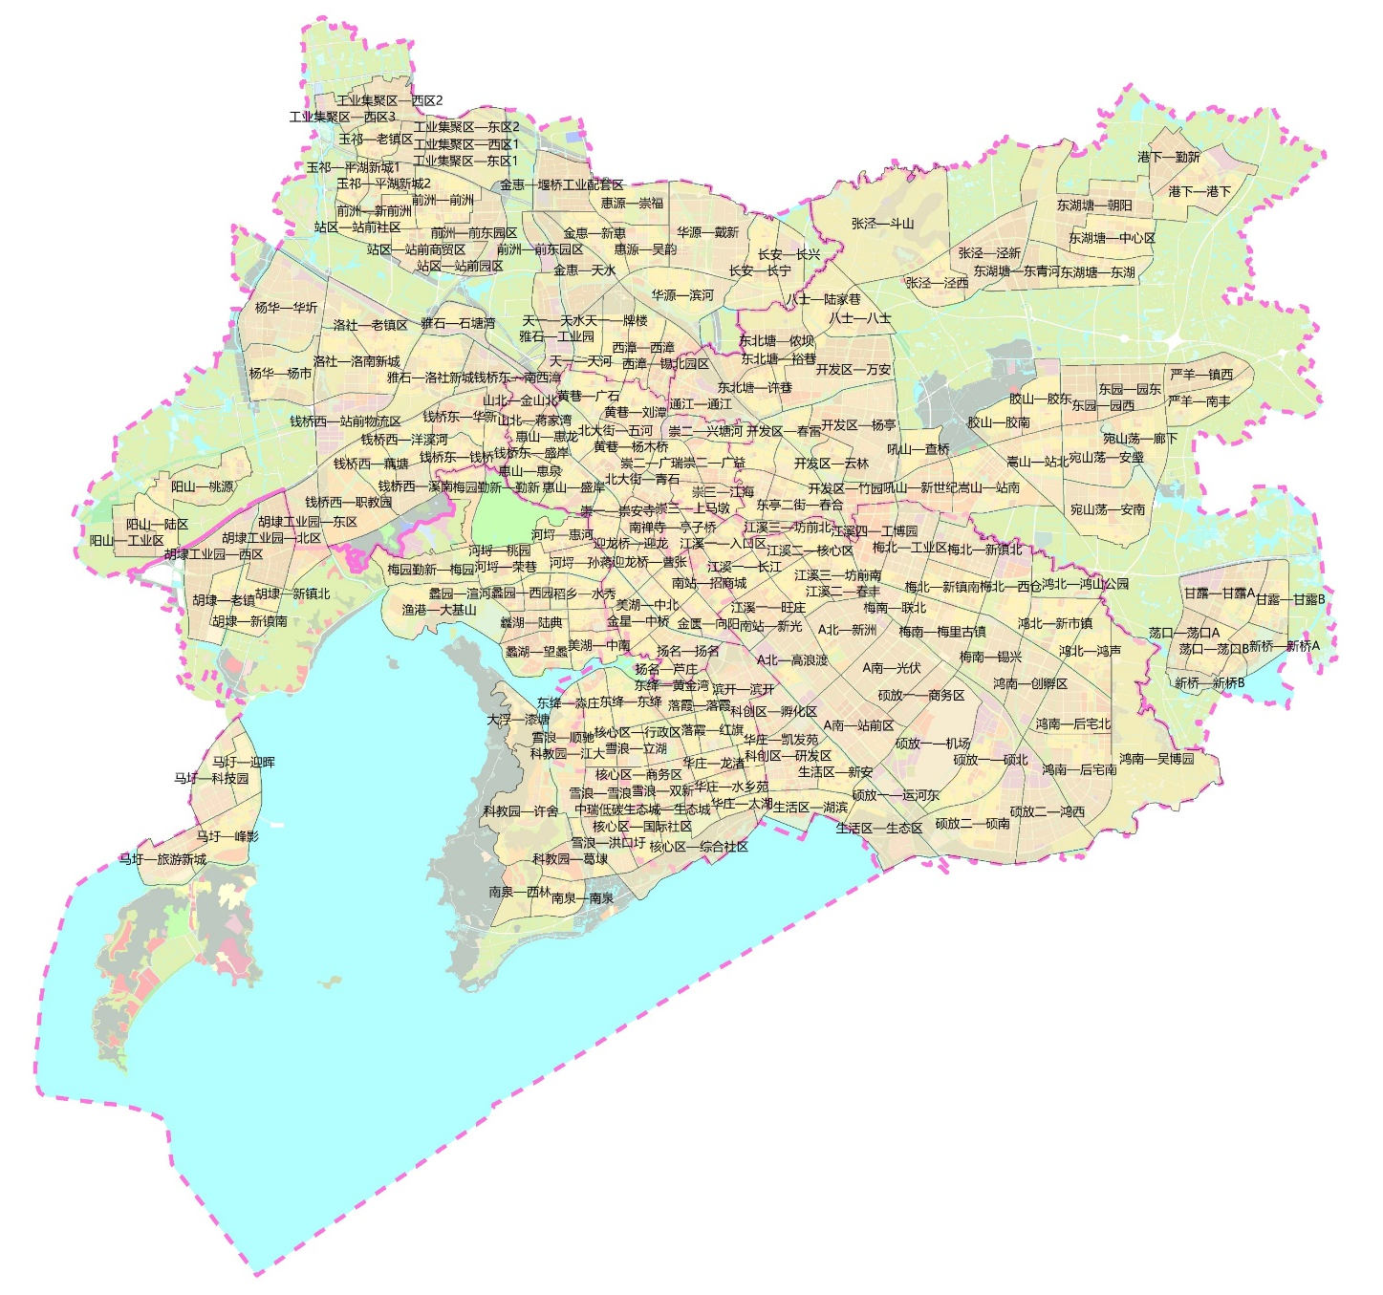
《无锡市太湖新城核心区控制性详细规划核心区—国际社区、核心区—综合区管理单元动态更新》
（公众意见征询）
一、规划范围
核心区—国际社区管理单元规划范围：东至立信大道、南至干城路、西至五湖大道、北至清源路，总面积约2.96平方公里。
核心区—综合区管理单元规划范围：东至尚贤东路、南至干城路、西至立信大道、北至清源路，总面积约2.07平方公里。
二、规划依据
（1）《中华人民共和国城乡规划法》
（2）《江苏省城乡规划条例》
（3）《无锡市城乡规划条例》
（4）《无锡市控制性详细规划动态更新管理规定》
（5）《无锡市控制性详细规划动态更新操作规程》
滨湖—太湖新城—核心区—综合区
BH-THXC-HXQ-ZHQ
滨湖—太湖新城—核心区—国际社区BH-THXC-HXQ-GJSQ
管理单元范围示意图

Slide 3
《无锡市太湖新城核心区控制性详细规划核心区—国际社区、核心区—综合区管理单元动态更新》
（公众意见征询）
三、更新内容及理由
（1）优化用地功能，调整具区路与丰润道交叉口东南侧商业地块边界。
（2）优化道路交通，优化具区路线型。
（3）优化绿地水系，优化观顺道与尚贤东路之间碧水河线型，并同步调整两侧绿地。
（4）优化绿地水系，依据经开区水系规划，弹性预控丰润道西侧水系线型。
（5）优化用地指标，调整片区内未建商住混合用地的开发控制指标。

Slide 4
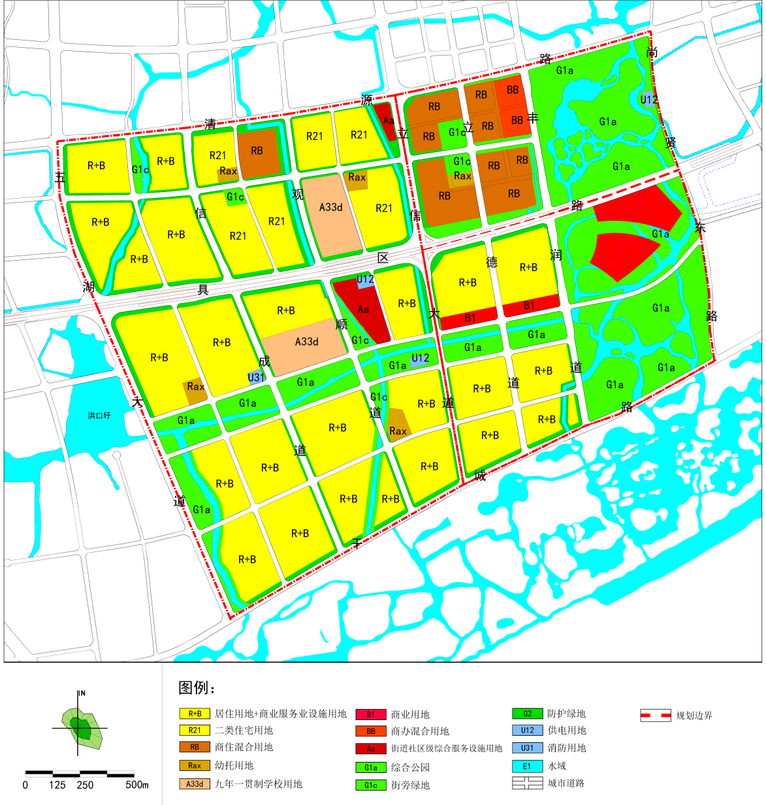
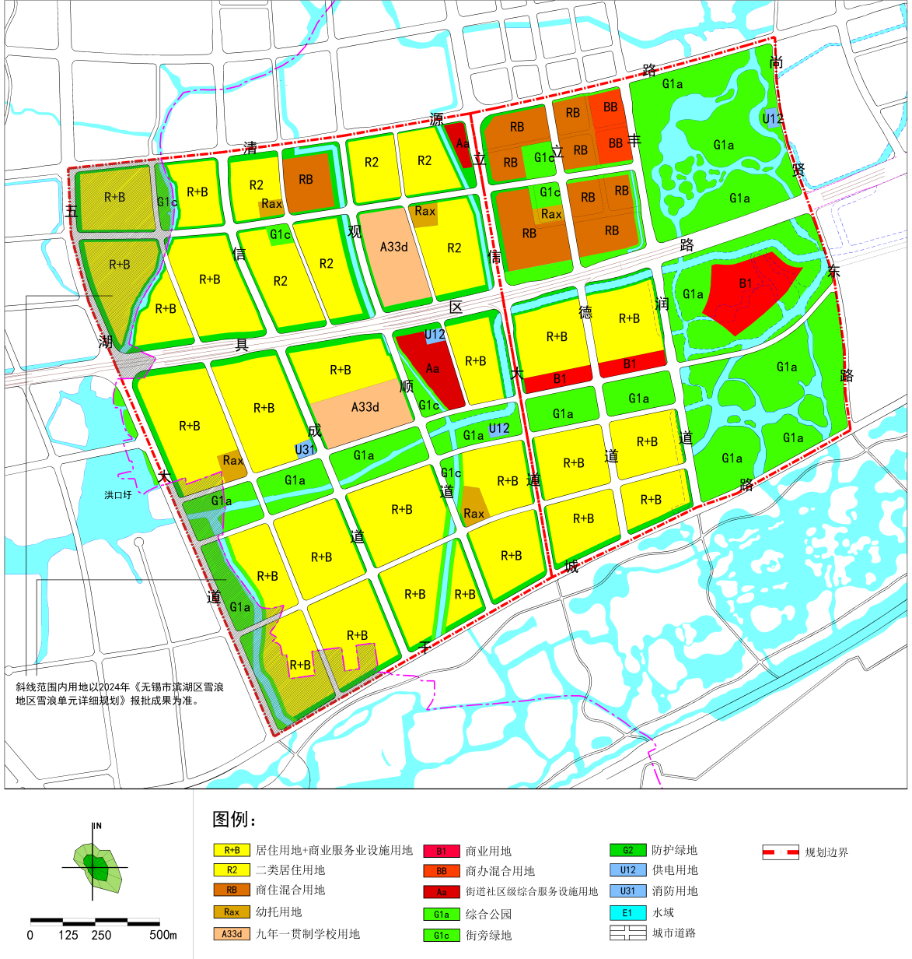
《无锡市太湖新城核心区控制性详细规划核心区—国际社区、核心区—综合区管理单元动态更新》
（公众意见征询）
5
3
1
2
3
3
4
更新前土地利用规划图
5
3
1
2
3
3
4
更新后土地利用规划图

